Slide 1


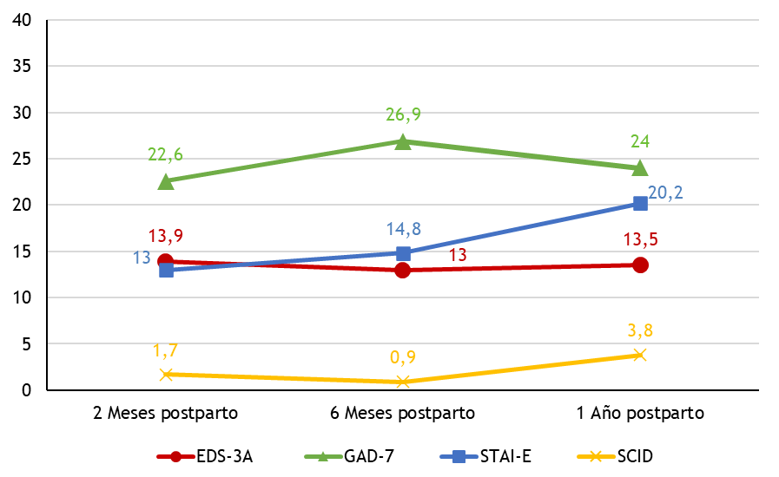
PREVALENCIA DE LA SINTOMATOLOGÍA ANSIOSA Y
DEL TRASTORNO DE ANSIEDAD GENERALIZADA
A LO LARGO DEL PRIMER AÑO POSTPARTO
Alba Val y M. Carmen Míguez
Departamento de Psicoloxía Clínica e Psicobioloxía, Facultade de Psicoloxía, Universidade de Santiago de Compostela
INTRODUCCIÓN
El postparto es un período de transición desafiante para las madres, por lo que las hace susceptibles a presentar un trastorno mental (Liu et al., 2020). En este período, la depresión ha sido el principal problema de salud mental que ha recibido atención (Toler et al., 2018). Sin embargo, la ansiedad durante el postparto puede ser incluso más prevalente que la depresión (Zappas et al., 2021), pero a menudo los profesionales y las mujeres la infravaloran. Como consecuencia, pocas investigaciones se han centrado en detectarla y tratarla (Clinkscales et al., 2023). Se estima que entre un 15,0% y un 40,0% (Field et al., 2018; Liu et al., 2020) de las mujeres experimentarán ansiedad postparto, y aproximadamente el 20,0% presentarán un nivel de ansiedad que requiera de intervención (Leach et al., 2017).
La ansiedad no tratada pueda acarrear consecuencias adversas para las madres y sus hijos, tales como interferencia en el vinculo materno-filial, menor intención de amamantar o problemas en el neurodesarrollo del niño (Della Vedova et al., 2023; Göbel et al., 2018).
OBJETIVO
El objetivo de esa investigación fue determinar la prevalencia de la ansiedad en el postparto con tres instrumentos de autoinforme. También se ha evaluado la presencia del trastorno de ansiedad generalizada (TAG), empleando la entrevista clínica estructurada para los trastornos del eje I del DSM-5. Así mismo, pretendemos conocer la evolución de la ansiedad a lo largo del postparto.
MÉTODO
Se llevó a cabo un estudio longitudinal con una muestra de 115 mujeres puérperas de Galicia (España), las cuales fueron evaluadas en tres momentos: a los dos, seis y doce meses postparto. La sintomatología ansiosa se evaluó con el Inventario de Ansiedad Estado (STAI-E), empleando como punto de corte >31; la subescala de ansiedad de la Escala de Edimburgo para depresión (EDS-3A), empleando como punto de corte ≥ 7; y la Escala de Ansiedad Generalizada (GAD-7), empleando un punto de corte ≥ 10. El trastorno de ansiedad generalizada se evaluó mediante la Entrevista Estructurada del DSM-5 (SCID).
La media de edad de la muestra fue 33,76 (DT = 4,99) años. El 82,6% estaban casadas o vivían en pareja.
Análisis de datos. Para analizar la fiabilidad de las escalas se calculó en coeficiente de fiabilidad alfa de Cronbach.
RESULTADOS
En la figura 1 se puede observar como la prevalencia de la ansiedad varía en función del instrumento empleado y del momento de evaluación. En concreto, con el STAI-E se obtuvo una prevalencia del 13%, 14,8% y 20,2% a los 2, 6 y 12 meses postparto, respectivamente. Con la EDS3-A se observó ansiedad en el 13,9% de las puérperas a los 2 meses, 13,0% a los 6 y 13,5% a los 12 meses. En cuanto al GAD-7 la prevalencia hallada fue del 22,6% a los dos meses postparto, del 26,9% a los 6 meses y del 24,0% a los 12 meses.
Estos datos indican que la prevalencia de la ansiedad oscila entre un 13% y un 29,6% a los dos meses postparto, alcanzándose la máxima prevalencia con la GAD-7.
A los 6 meses postparto, el mayor porcentaje de ansiedad se detecta con la GAD-7 (26,9%) y el menor se obtiene con la EDS-3A (13,0%).
Al año postparto, el STAI-E identifica un 20,2% de ansiedad, la EDS-3A un 13,5% y la GAD-7 un 24,0%.
Respecto al TAG, la mayor prevalencia se alcanzó al año postparto (3,8%), seguida de los 2 meses postparto (1,7%) y los 6 meses postparto (0,9%).
Figura 1. Prevalencia de la ansiedad en el postparto con diferentes instrumentos.
Atendiendo a la evolución de la ansiedad en los diferentes momentos del postparto, ésta varía en función del instrumento empleado. Según el STAI-E, la menor presencia de ansiedad se da a los 2 meses postparto (13,0%), aumentando a los 6 (14,8%) y sigue ascendiendo (20,2%) hasta los 12 meses postparto. Según este cuestionario la evolución de la ansiedad aumenta progresivamente a lo largo del postparto. Atendiendo a la EDS-3A, a los 2 meses postparto se identifica ansiedad en un 13,9% de las puérperas, disminuyendo a los 6 meses (13,0%) y manteniéndose estable al año postparto (13,5%). Según la GAD-7, la ansiedad está presente en un 22,6% a los 2 meses postparto, sufre un aumento importante a los 6 meses (26,9%) y disminuye al año postparto (21,6%). Con este instrumento se observa una curva en forma de “U” invertida. Los datos encontrados con la SCID-5, para evaluar el TAG, muestran un patrón en forma de “U”, pues se halla una mayor prevalencia de TAG al año del parto (3,8%) y la menor a los 6 meses (0,9%).
Cabe destacar que con la EDS-3A y la entrevista clínica la ansiedad en el postparto muestra la misma trayectoria, siguiendo un patrón en forma de “U”.
CONCLUSIONES
La ansiedad y el TAG son entidades prevalentes en el primer año postparto. Además, ambas entidades lejos de remitir con el paso del tiempo aumentan al año postparto, lo cual resalta la importancia de prestar atención al estado emocional de las mujeres durante esta etapa. Los datos avalan la importancia de contar con protocolos que tengan en cuenta la detección y atención a la salud mental durante el puerperio, e integrar así la atención a la salud mental durante esta etapa. Una detección precoz permitiría tratar a las mujeres de forma anticipada, con el fin de prevenir las consecuencias que la presencia de ansiedad puede tener para ellas y sus hijos/as.
REFERENCIAS
Clinkscales, N., Golds, L., Berlouis, K., y MacBeth, A. (2023). The effectiveness of psychological interventions for anxiety in the perinatal period: A systematic review and meta-analysis. Psychology and Psychotherapy, 96(2), 296–327. https://doi.org/10.1111/papt.12441
Della Vedova. A. M., Santoniccolo. F., Sechi. C., & Trombetta. T. (2023). Perinatal depression and anxiety symptoms. parental bonding and dyadic sensitivity in mother–baby interactions at three months post-partum. International Journal of Environmental Research and Public Health. 20(5). 4253. https://doi.org/10.3390/ijerph20054253
Field T. (2018). Postnatal anxiety prevalence, predictors and effects on development: A narrative review. Infant Behavior & Development, 51, 24–32. https://doi.org/10.1016/j.infbeh.2018.02.005
Göbel. A., Stuhrmann. L. Y., Harder. S., Schulte-Markwort. M., & Mudra. S. (2018). The association between maternal-fetal bonding and prenatal anxiety: An explanatory analysis and systematic review. Journal of Affective Disorders. 239. 313-327. https://doi.org/10.1016/j.jad.2018.07.024
Leach, L.S., Poyser, C., y Fairweather-Schmidt, K., (2017). Maternal perinatal anxiety: a review of prevalence and correlates. Clinical Psychologist, 21(1), 4–19. https://doi.org/10.1111/cp.12058
Liu, Y., Guo, N., Li, T., Zhuang, W., y Jiang, H. (2020). Prevalence and associated factors of postpartum anxiety and depression symptoms among women in Shanghai, China. Journal of Affective Disorders, 274, 848–856. https://doi.org/10.1016/j.jad.2020.05.028.
Toler, S., Stapleton, S., Kertsburg, K., Callahan, T. J., y Hastings-Tolsma, M. (2018). Screening for postpartum anxiety: A quality improvement project to promote the screening of women suffering in silence. Midwifery, 62, 161–170. https://doi.org/10.1016/j.midw.2018.03.016
Zappas, M. P., Becker, K., y Walton-Moss, B. (2021). Postpartum anxiety. The Journal for Nurse Practitioners, 17(1), 60-64. https://doi.org/10.1016/j.nurpra.2020.08.017

